Slide 1
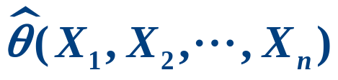
§8.3 区间估计
前面介绍了参数的点估计方法，即是用一个统计量 的统计值来估计参数θ。由于样本的随机性，算出来的估计值不一定正好是参数的真实值，即使是真实值，由于不知道参数值本身到底是多少，我们也无法确定这种相等。为了克服这种缺点，我们希望能找出这样的区间，使θ落在这个区间内的概率可以计算。这样，我们就可以在一定的可靠程度下得出估计值可能的最大误差。这就是区间估计的思想。

Slide 2

譬如，在估计湖中鱼数的问题中，若我们根据一个实际样本，得到鱼数N的极大似然估计为1000条.
实际上，N的真值可能大于1000条，
也可能小于1000条.
若我们能给出一个区间，在此区间内我们合理地相信 N 的真值位于其中. 这样对鱼数的估计就有把握多了.

Slide 3

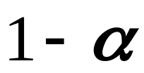

也就是说，我们希望确定一个区间，使我们能以比较高的可靠程度相信它包含真参数值.
湖中鱼数的真值
[ ]
这里所说的“可靠程度”是用概率来度量的，称为置信概率，置信度或置信水平.
习惯上把置信水平记作
，这里 是一个
很小的正数.

Slide 4
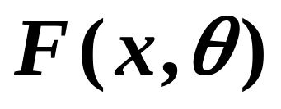
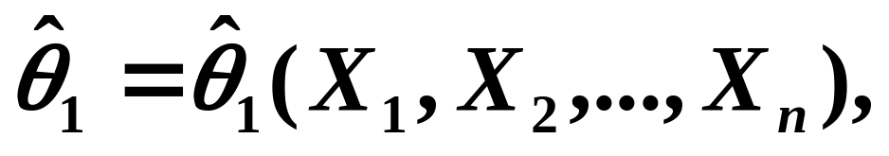

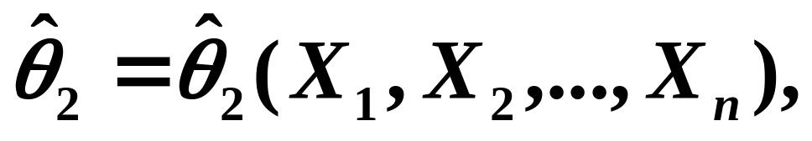
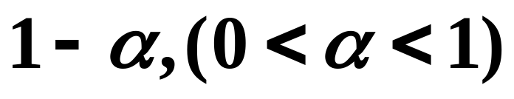
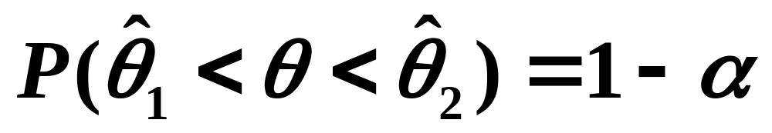
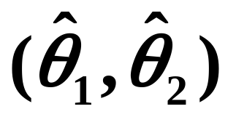
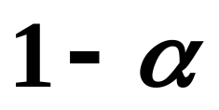


§8.3 区间估计
定义8.7 设总体X的分布函数
，其中
为未知参数，设
是两个统计量，对
给定的概率
有
则称随机区间
为参数
的置信度为
的置信区间。
α称为显著性水平，一般
取0.05,0.01,0.10等值。
称为置信下限。
称为置信上限。

Slide 5
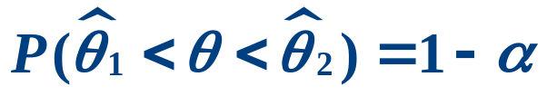
提醒
随机区间 包含参数 真实值的概率.
注：（1） α通常很小，从而使得落在区间内的概率 很大，也即是说我们所估计的θ的区间可靠性很好， α 越小，可靠程度就越高。
（2）往往我们也希望估计的区间要短，即估计的精度要好。比如说，估计成都成人的身高为[1, 3]米，虽然可靠性很好，几乎是肯定的，但这样的估计没有任何意义，因为精度太差了。

Slide 6
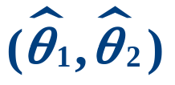
（3）然而，上述两项要求是互相矛盾的。要想精度好（即估计区间 尽可能的窄），则可靠性就越差（即概率 越小）；反之，可靠性越好，精度就越差。区间估计要求在样本容量给定的情况下，如何使二者尽可能都好！现在，人们的通用规则为：先保证可靠性，然后使估计区间尽可能的窄（也即精度更好）。

Slide 7

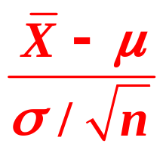
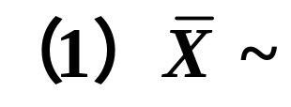
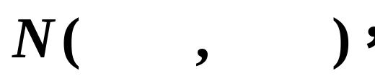

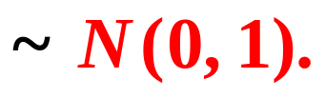


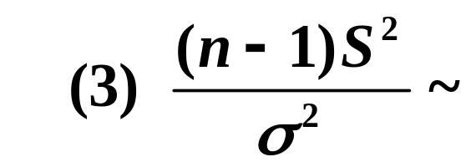
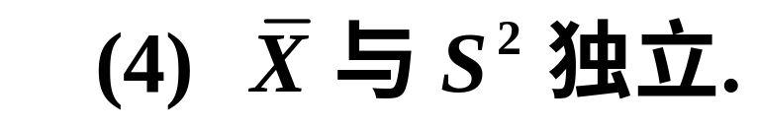
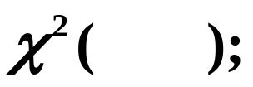

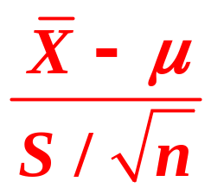

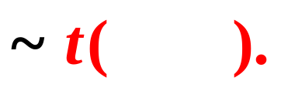

正态总体的样本均值与样本方差的分布
定理一

Slide 8
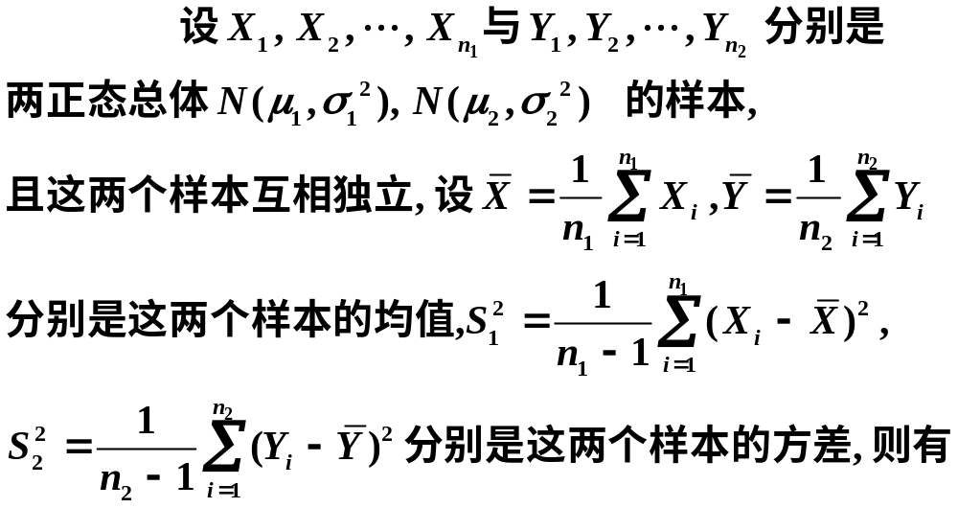
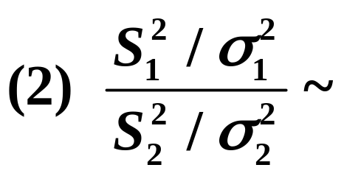
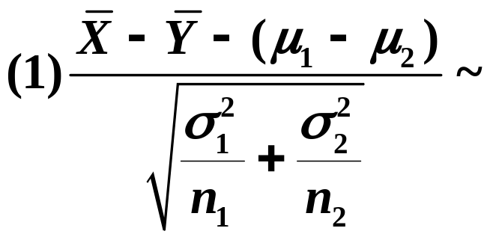


定理

Slide 9
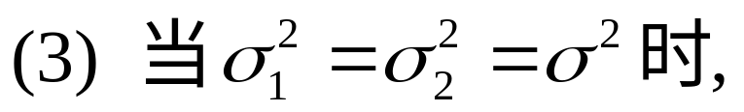
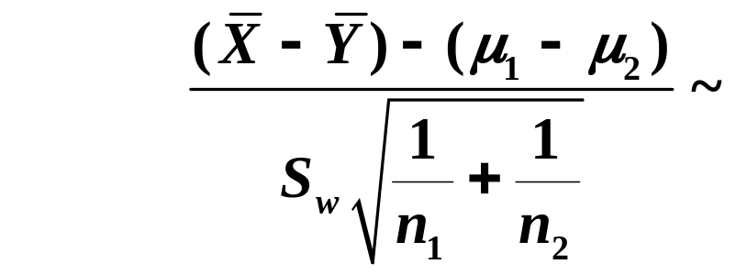
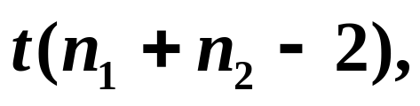
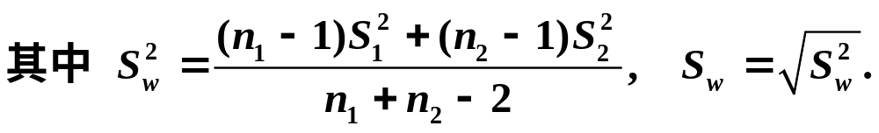

Slide 10
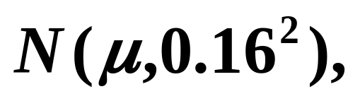

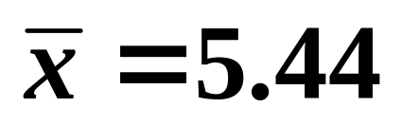

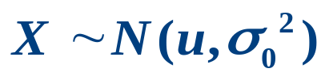
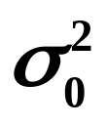

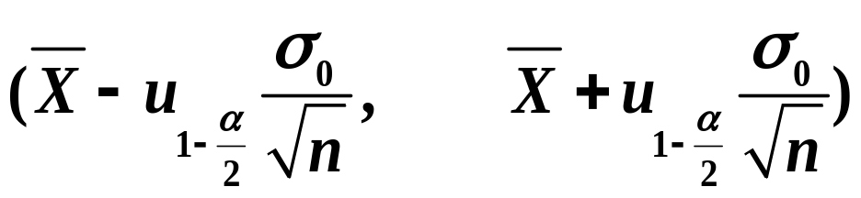
例8.12
从某厂生产的钢球中随机抽取7个,测得它们的
直径为5.53,5.43,5.17,5.32,5.65,5.22,5.76
若钢球直径服从正态分布
求平均
直径
的置信度为95%的置信区间.
抽象出来有问题：
设 是来自正态总体 的样本，其中
已知 ，求总体均值 的置信度为 置信区间。

Slide 11
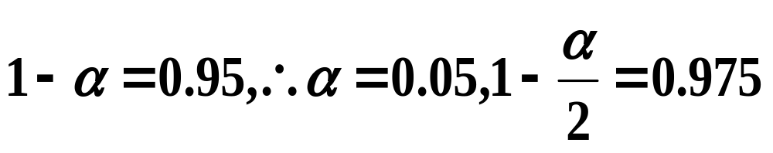
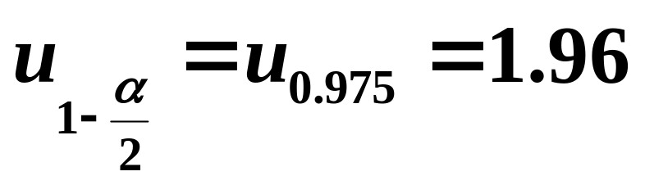
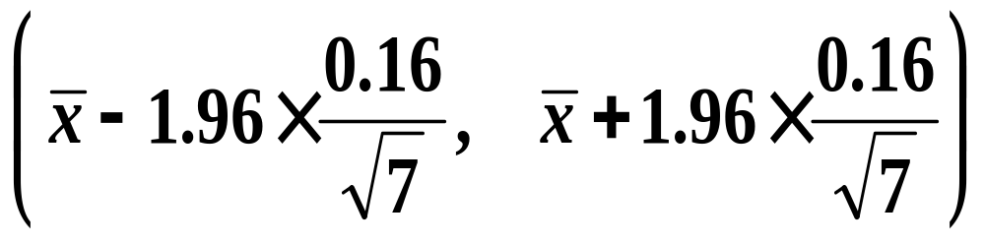
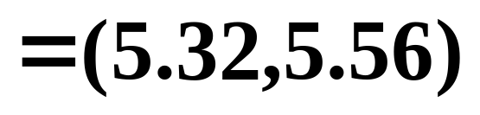

例8.12(2)
解:(1)计算样本均值
(2)置信度
查标准正态分布表,得
(3)代入公式得置信区间

Slide 12
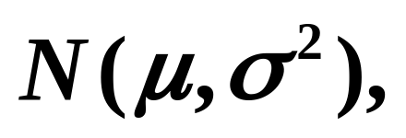
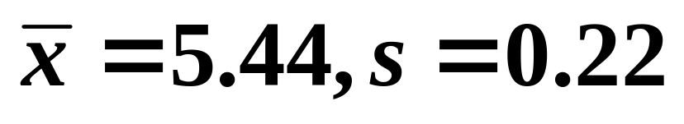
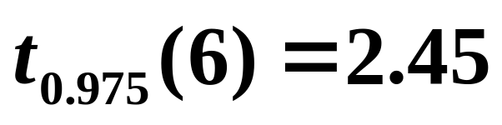

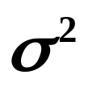
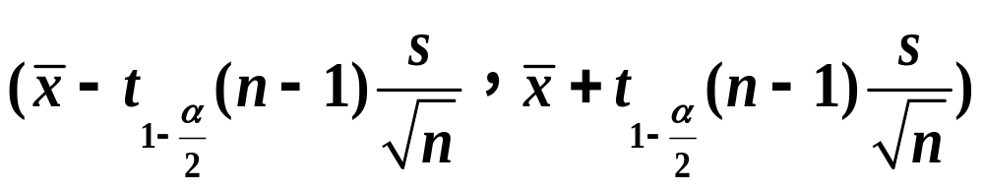
例8.13
从某厂生产的钢球中随机抽取7个,测得它们的
直径为5.53,5.43,5.17,5.32,5.65,5.22,5.76
若钢球直径服从正态分布
求平均
直径
的置信度为95%的置信区间.
抽象出来有问题：
设 是来自正态总体 的样本，其中
未知 ，求总体均值 的置信度为 置信区间。

Slide 13

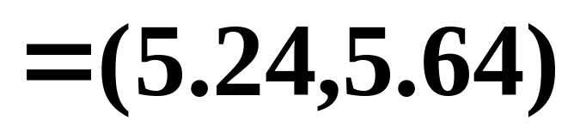

例8.13(2)
解:(1)计算样本均值和样本方差
(2)查自由度n-1的t分布表,得
(3)代入公式得置信区间

Slide 14
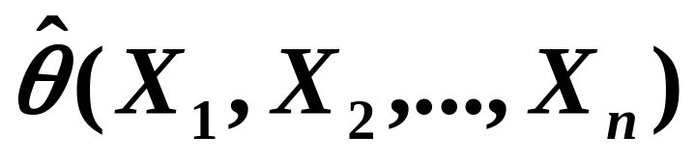

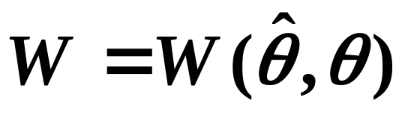
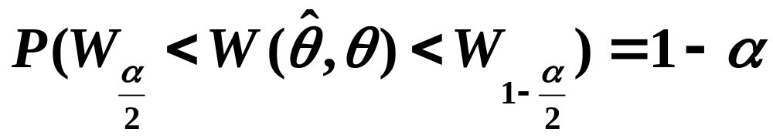
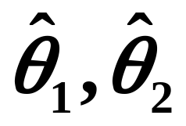
区间估计的5个步骤
（1）取
的较优点估计量
（2）由
出发，找一个样本函数
其分布已知，且只含一个未知参数
（3）查表求得W的分位点，使得
（4）反解（3）中的不等式，即得
（5）将样本值代入
，得置信区间

Slide 15
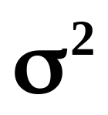
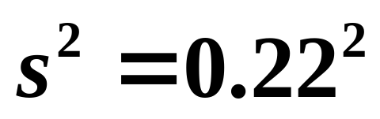
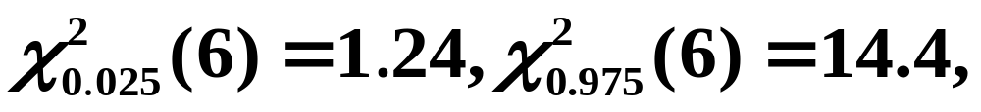
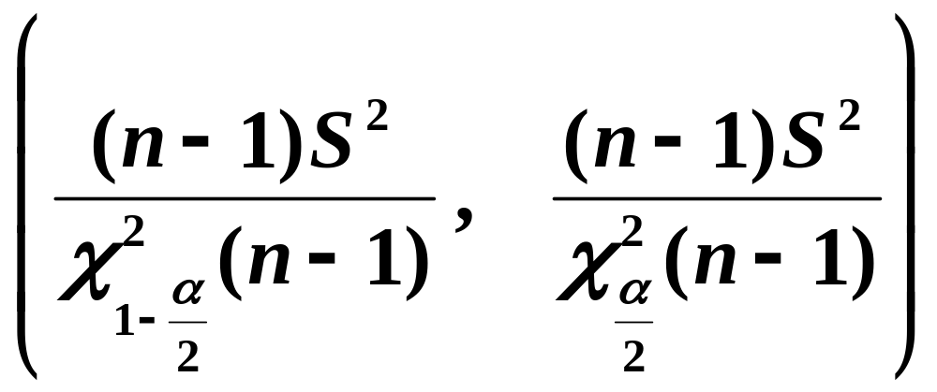
例8.15
从某厂生产的钢球中随机抽取7个,测得它们的
直径为5.53,5.43,5.17,5.32,5.65,5.22,5.76
若钢球直径服从正态分布
求平均
直径
的置信度为95%的置信区间.
抽象出来有问题：
设 是来自正态总体 的样本，其中
未知 ，求总体方差 的置信度为 置信区间。

Slide 16



例8.15(2)
解:(1)计算样本方差

Slide 17




















一个正态总体参数的区间估计表
被估参数 |  | 条件 | 用于估计的统计量 | 统计量 的分布 | 置信度为 的置信区间 | 双侧临界值的求法
一个正态总体 |  | 已知
 |  | 未知
 |  | 已知
 |  | 未知

Slide 18



§8.3.2 一个正态总体下参数的置信区间

Slide 19




的区间估计
我们知道
是
的无偏估计，取样本函数
查标准正态分布表,得两个分位点,使
仅
未知
给定的置信度
可查表得到

Slide 20



即有
将括号中变换为与
有关的不等式
故
的区间估计为

Slide 21



的区间估计
我们知道
是
的无偏估计，取样本函数
查t分布表,得两个分位点,使
得t的区间估计为

Slide 22







例7.16 已知某批灯泡的寿命X(单位:小时)~N(μ,σ²)，现从这批灯泡中抽取10个，测得寿命分别为1050,1100,1080,1120,1200,1250,1040,1130,1300,1200
若α=0.05，求μ的置信区间(1)σ²=8，(2) σ²未知。
解(1)由于σ²=8，由样本观察值计算得
n=10，α=0.05
查标准正态分布表得
μ的置信度为0.95的置信区间为[1145.25，1148.75]。
(2)由于σ²未知，由样本观察值计算得
S=87.0568, n=10, α=0.05，查t分布表得
μ的置信度为0.95的置信区间为[1084.72，1209.28]。

Slide 23





的区间估计
我们知道
是
的无偏估计，取样本函数
查卡方分布表的分位点，使得
注意，卡方分布密度函数不对称。需要得出两
个分位点的值.

Slide 24



需查两个分位点

Slide 25

的区间估计
将括号中变换为与
有关的不等式
故
的区间估计为

Slide 26




2、两个正态总体情形：设 是两个相互独立的正态总体， 是来自X 的样本， 是来自Y 的样本，记
X,Y的样本均值
X,Y的样本方差
同前面一样，下面就各种情形加以讨论。

Slide 27







（1） 已知，求总体均值差 的置信区间
此时， 是 的无偏估计，从而考虑样本函数
对于给给定的置信度1-α，与前面的讨论一致有：
解 有
所以， 的置信度为1-α的置信区间为

Slide 28





（2） 未知，求总体均值差 的置信区间：
此时， 仍是 的无偏估计，我们考虑样本函数
对于给给定的置信度1-α，类似于前面的讨论有：

Slide 29







解 得
所以， 的置信度为 的置信区间为：
（3） 未知，求总体方差比 的置信区间：
此时，我们考虑样本函数

Slide 30



对于给定的置信度 1-α ，有
所以， 的置信度为1-α的置信区间为：

Slide 31















两个正态总体参数的区间估计表
被估参数 |  | 条件 | 用于估计 的统计量 | 统计量 的分布 | 置信度为 的置信区间 | 双侧临界 值的求法
两个正态总体 |  | 已知
 |  | 未知等
 |  | 未知

Slide 32












例7.18 研究机器A和机器B生产的钢管的内径，测得
设两样本相互独立，X~N(μ₁,σ₁²)，Y~N(μ₂,σ₂²)，取α =0.1
求(1) σ₁²/σ₂²的置信区间，(2)若已知σ₁²=σ₂²，求μ₁-μ₂的置信区间。
解 已知
(1) 由α =0.1，μ₁，μ₂未知，查F分布表得
σ₁²/σ₂²的置信度为0.90的置信区间为
[0.4475，2.9076]

Slide 33




(2)
μ₁-μ₂的置信度为0.90的置信区间为
[-2.3785，-1.6615]

Slide 34

7.3.4单侧置信区间
上述置信区间中置信限都是双侧的，但对于有些实际问题，人们关心的只是参数在一个方向的界限.
例如对于设备、元件的使用寿命来说，平均寿命过长没什么问题，过短就有问题了.
这时，可将置信上限取为+∞，而只着眼于置信下限，这样求得的置信区间叫单侧置信区间.

Slide 35








§8.3.5 单侧置信限
定义8.8 设总体X的分布函数
中含
有未知参数
是来自总体X的
样本,若存在统计量
使得
则称
为参数
置信度为
的单侧置信
下限,若是
则 为单侧置信上限

Slide 36



例8.20
为估计制造某种产品所需要的单件平均工时,
先制造5件,记录每件所需要工时如下:
10.5,11,11.2,12.5,12.8
设制造单件产品所需要的工时
试求均值的95%的单侧置信下限和方差的
95%单侧置信上限.
解: (1)此时选择样本函数
于是

Slide 37




例8.20
于是
(2)同理由

Slide 38




例8.20
从而

Slide 39






例7.19 从一批灯泡中随机抽取5只作寿命试验，测得寿命X（单位：小时）如下：
1050，1100，1120，1250，1280
设灯泡寿命服从正态分布. 求灯泡寿命均值 的置信水平为0.95的单侧置信下限.
解： 的点估计取为样本均值
由于方差 未知，取t=

Slide 40





对给定的置信水平 ，确定分位数
使
即
于是得到 的置信水平为 的单侧置信区间为

Slide 41

即
的置信水平为 的单侧置信下限为
将样本值代入得
的置信水平为0.95的单侧置信下限是
1065小时

Slide 42
















例7.20 设一批产品的一级品率为p，如今从中随机抽出100个样品，其中一级品为60个，要求p的0.95的置信区间。
解 设总体为X
则X服从0-1分布，即X~B(1,p)，其中0<p<1未知；
设(X₁,X₂,…,X_{n})是取自这个总体的样本，其中“X_{i}=1”表示抽得的第i个样品是一级品。
由迪莫弗-拉普拉斯定理可知(P148)
近似地服从正态分布N(0,1)
解得p的双侧置信区间上下限为
其中

Slide 43




推广
设总体X服从泊松分布
,抽取样本:
求参数
的置信
水平为
的置信区间.
(1)找一个
的较优的点估计.
(2)构造什么样的样本函数,要求已知分布?

Slide 44



利用中心极限定理:
即:
对泊松分布来说可以构造:

Slide 45

费舍尔资料
Ronald Aylmer Fisher
Born: 17 Feb. 1890 in London, England
Died: 29 Jul. 1962 in Adelaide, Australia

